Slide 1


Curso Básico de Python
Dicionários
Ricardo Ferreira de Oliveira
Professor

Slide 2

Objetos não escalares: Dicionários
Quando usamos strings, listas e tuplas a indexação sempre era feita com números inteiros. Qualquer tentativa de usar um índice diferente resultaria em erro.
Dicionários são dados não escalares indexados por qualquer tipo, contanto que seja imutável
Curso Básico de Python> Dicionários

Slide 3
Objetos não escalares: Dicionários
Dicionários são representados por chaves {}.
Um dicionário é uma lista não ordenada de pares chave:valor.
Podemos criar um dicionário de forma fácil criando um dicionário vazio e inserindo os valores de chaves e valores.
Curso Básico de Python> Dicionários

Slide 4
Objetos não escalares: Dicionários
Exemplo:
>>>romanos= {}
>>> romanos[‘I’] = 1
>>> romanos[‘II’] = 2
>>> romanos[‘III’] = 3
>>> romanos[‘IV’] = 4
Curso Básico de Python> Dicionários

Slide 5
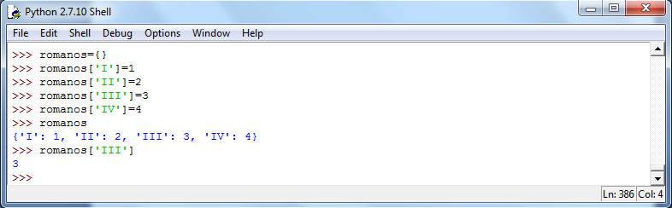
Objetos não escalares: Dicionários
Curso Básico de Python> Dicionários

Slide 6
Objetos não escalares: Dicionários
Uma segunda forma de se criar um dicionário é fornecendo uma lista de pares chaves-valor:
>>>romanos= {'I': 1, 'II': 2, 'III': 3, 'IV': 4}
Curso Básico de Python> Dicionários

Slide 7
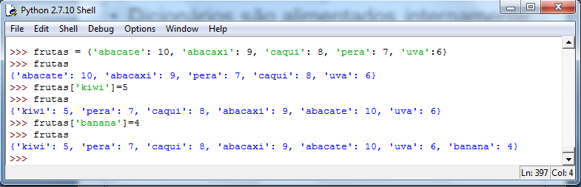
Objetos não escalares: Dicionários
Fora de ordem!
Curso Básico de Python> Dicionários

Slide 8
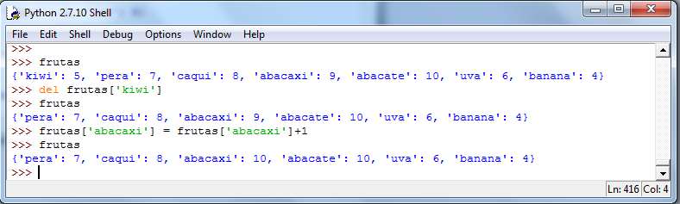
Operações com Dicionários
Curso Básico de Python> Dicionários

Slide 9
Métodos de Dicionários
Dicionários são munidos de métodos (funções associadas a objetos)
Os mais usuais são:
dicionario.keys() – retorna uma lista de chaves
dicionario.values() – retorna uma lista de valores
dicionario.items() – retorna uma lista de pares chave+valor
dicionario.has_key() – retorna True se existe a chave no dicionário
Curso Básico de Python> Dicionários

Slide 10
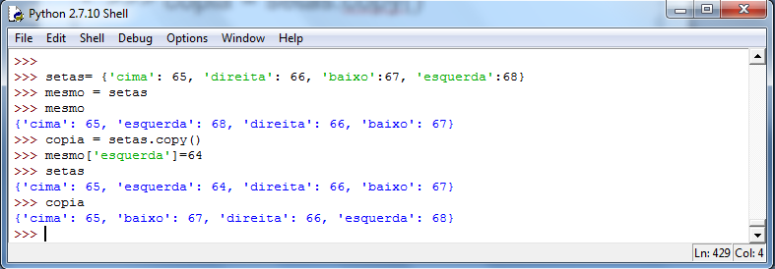
Clonando Dicionários
Para clonar um dicionáriose deve usar o método copy() para evitar referencia ao original.
Curso Básico de Python> Dicionários

Slide 11
Atividade I
Elabore uma função que receba um texto e retorne um dicionário contendo cada letra presente bem como a sua frequência
Curso Básico de Python> Dicionários

Slide 12
Atividade II
Elabore uma função que receba dois textos e retorne uma listra de palavras comuns aos dois textos usando um dicionário.
Curso Básico de Python> Dicionários

Slide 13
Atividade III
Elabore uma função que receba um texto e retorne uma lista .
Curso Básico de Python> Dicionários

